Slide 1
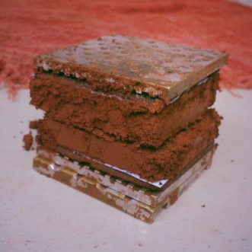
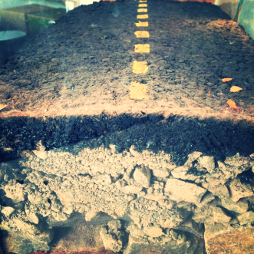
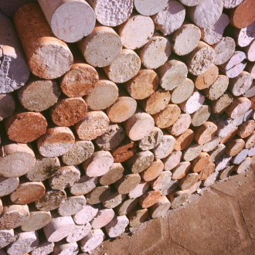
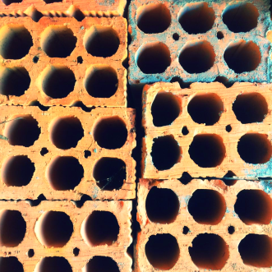
UNIVERSIDADE REGIONAL DO NOROESTE DO ESTADO DO RIO GRANDE DO SUL
PEC III – Terceiro Painel Temático das Pesquisas da Engenharia Civil da UNIJUÍ

Slide 2
UNIVERSIDADE REGIONAL DO NOROESTE DO ESTADO DO RIO GRANDE DO SUL
PEC III – Terceiro Painel Temático das Pesquisas da Engenharia Civil da UNIJUÍ
ANÁLISE DE ALTERAÇÕES E DESEMPENHO DAS PROPRIEDADES DE CORPOS DE PROVAS PARA MISTURAS BETUMINOSAS MORNAS
Diego Alan Wink Consatti
Bruna Calabria Diniz
Gabriela Pires da Silva
Rafael Soares
José Antônio Echeverria

Slide 3
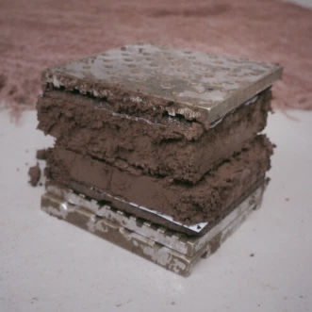
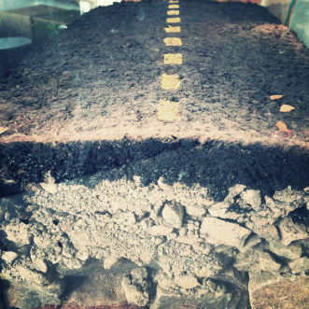
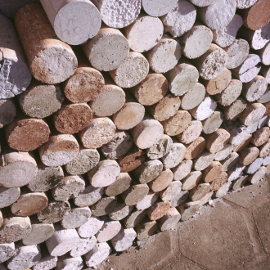
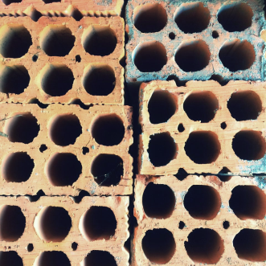
Introdução
A crescente preocupação com a redução do consumo de energia e da emissão de carbono tem conduzido ao desenvolvimento de novas tecnologias de pavimentação asfáltica menos prejudiciais a nível ambiental e mais vantajosas a nível econômico.
Uma mistura de concreto asfáltico convencional requer uma temperatura de compactação acima de 150°C, e os insumos devem ser aquecidos a uma temperatura entre 150 e 175°C.

Slide 4
Justificativa
Nesse contexto, surgiram as misturas betuminosas mornas, que são misturas com menor temperatura de produção e compactação.
Produção de concreto asfáltico com aditivos surfactantes.
Aditivo surfactante é uma agente químico que altera propriedades superficiais e interfaciais dos líquidos, proporcionando uma redução na tensão superficial na interface ligante/agregado.
Altera quimicamente a curva viscosidade/temperatura
A redução mínima na temperatura de compactação é de 25°C.

Slide 5
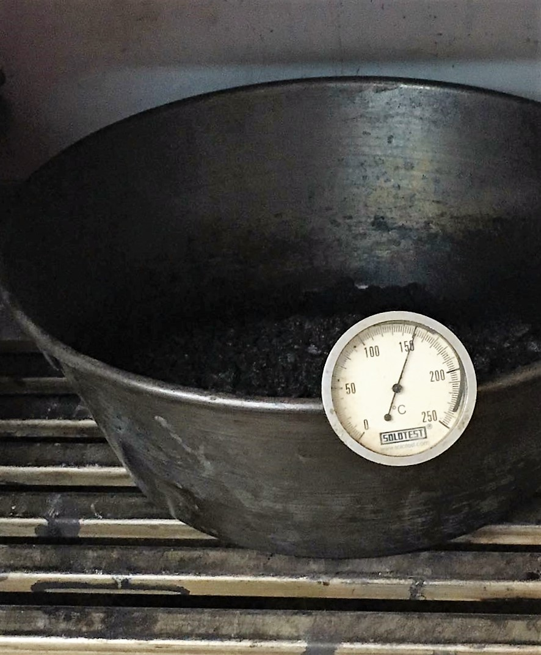
Metodologia
Serão moldados corpos de prova com diversos teores de aditivos surfactantes, e em diversas faixas de temperatura, possibilitando a avaliação da alteração de propriedades ao diminuir a temperatura de compactação.

Slide 6
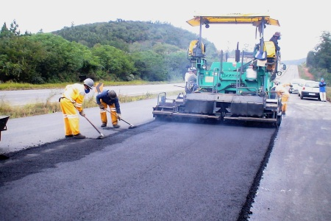
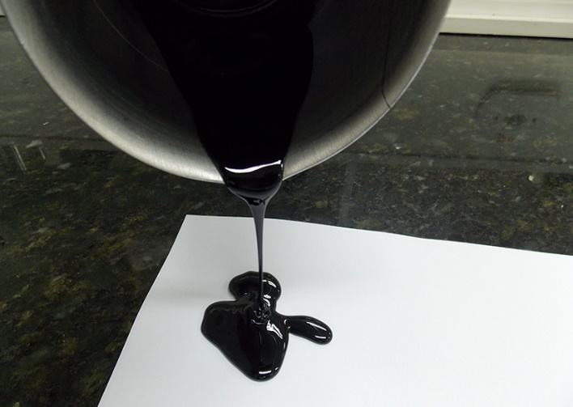
Considerações Finais
A pesquisa em questão ainda não possui resultados, e está em fase de estudos bibliográficos.

Slide 7
Agradecimentos
Ao MEC/SESu pela bolsa PET.
Ao LEC – Laboratório de Engenharia Civil da UNIJUÍ.
Orientações dadas pelo Me. José Antônio Santana Echeverria
e-mail para contato: diegoconsatti@hotmail.com

